Slide 1
5장. 참조 타입

Slide 2
1절. 데이터 타입 분류
2절. 메모리 사용 영역
3절. 참조 변수의 ==, != 연산
4절. null과 NullPointerException
5절. String 타입
6절. 배열 타입
7절. 열거 타입

Slide 3
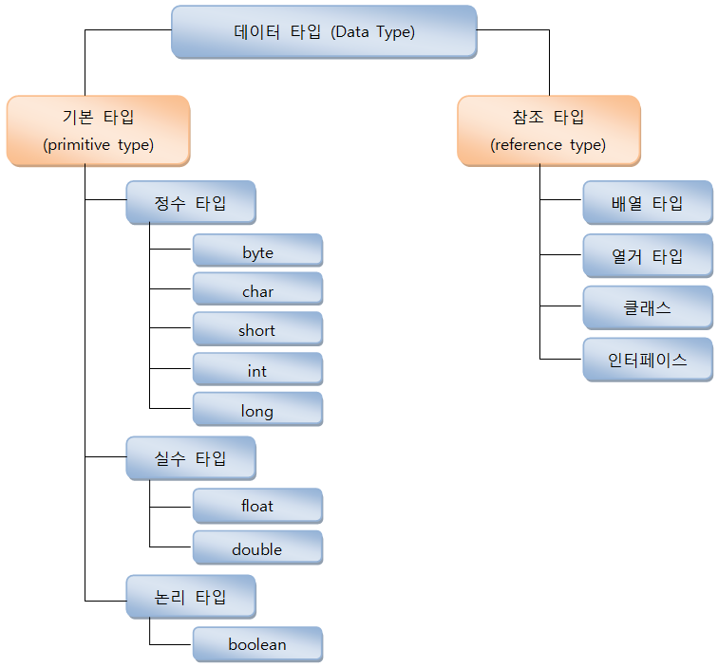
1절. 데이터 타입 분류
데이터 타입 분류

Slide 4
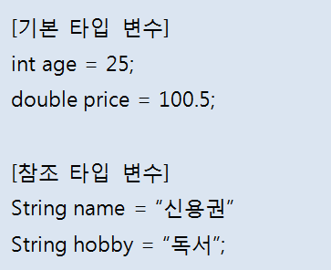
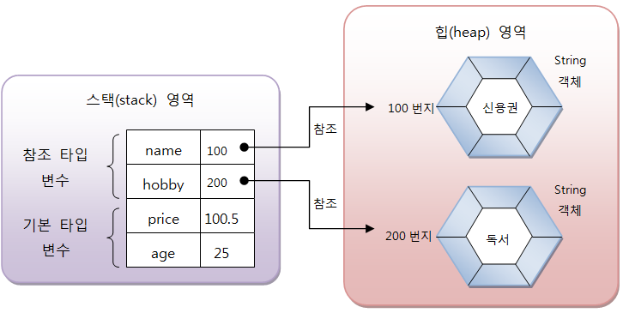
1절. 데이터 타입 분류
변수의 메모리 사용
  기본 타입 변수 – 실제 값을 변수 안에 저장
  참조 타입 변수 – 주소를 통해 객체 참조

Slide 5
2절. 메모리 사용 영역
JVM이 사용하는 메모리 영역
  메소드 영역
    JVM 시작할 때 생성
    로딩된 클래스 바이트 코드 내용을 분석 후 저장
    모든 스레드가 공유
  힙 영역
    JVM 시작할 때 생성
    객체/배열 저장
    사용되지 않는 객체는 Garbage Collector 가 자동 제거
  JVM 스택
    스레드 별 생성
    메소드 호출할 때마다 Frame을 스택에 추가(push)
    메소드 종료하면 Frame 제거(pop)

Slide 6
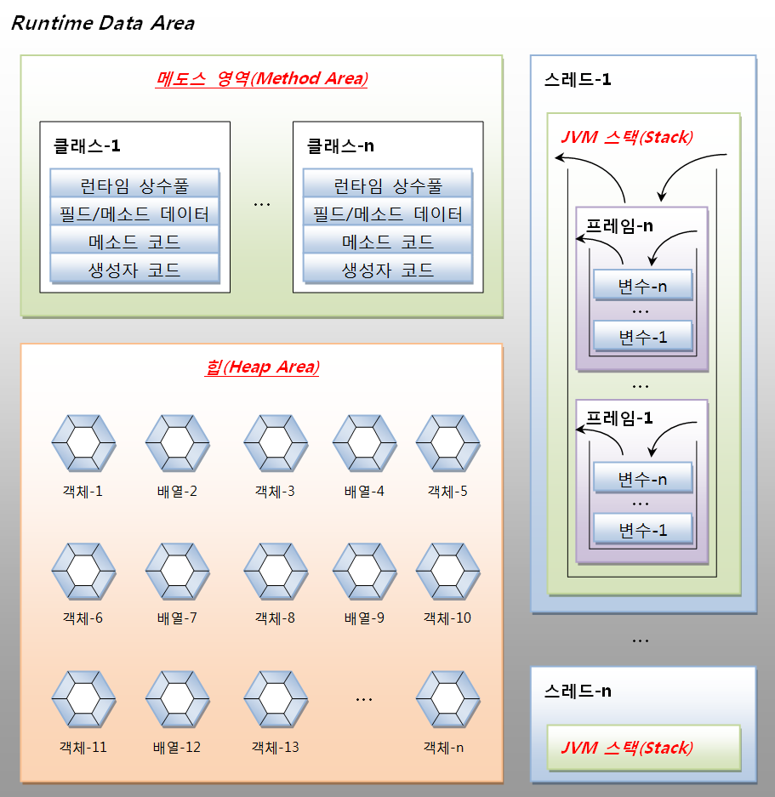
2절. 메모리 사용 영역
JVM이 사용하는 메모리 영역
  OS에서 할당 받은 메모리 영역(Runtime Data Area)을 세 영역으로 구분

Slide 7
JVM 구동(메소드영역/힙영역생성)
Memory에 클래스 적재(로딩)
Main스레드 생성
Main()메소드 호출
  Public static void main(String[] args){
  int su=0,tot=0;
  if(su==0) {
  int a1=10, b1=20;
  tot = add(a1,b1);
  }
  System.out.println(“합=“+tot);
  }
  Public static int add(int a, int b) {
  int c1 = 0;
  c1 = a + b;
  return c1;
  }

Slide 8
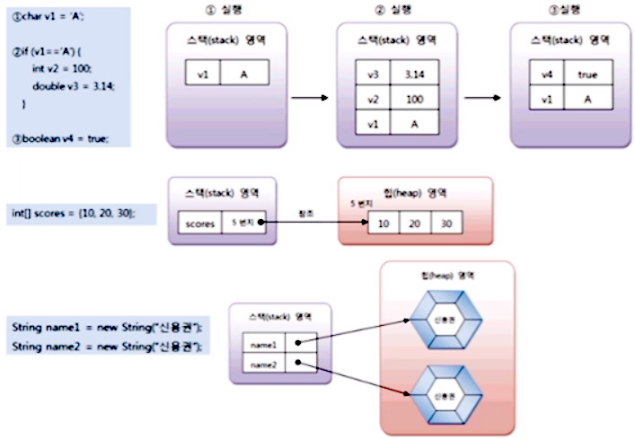
2절. 메모리 사용 영역

Slide 9
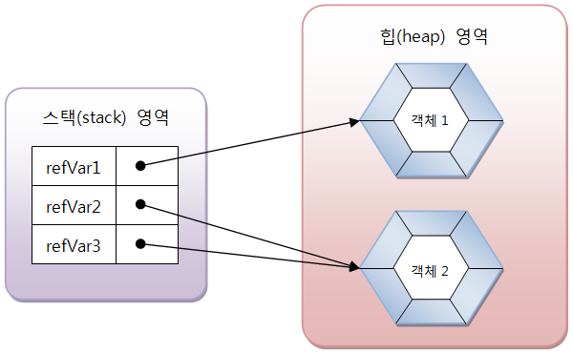


3절. 참조 변수의 ==, != 연산
변수의 값이 같은지 다른지 비교
  기본 타입: byte, char, short, int, long, float, double, boolean
    의미 : 변수의 값이 같은지 다른지 조사
  참조 타입: 배열, 열거, 클래스, 인터페이스
    의미 : 동일한 객체를 참조하는지 다른 객체를 참조하는지 조사

Slide 10
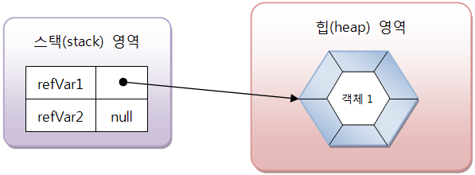
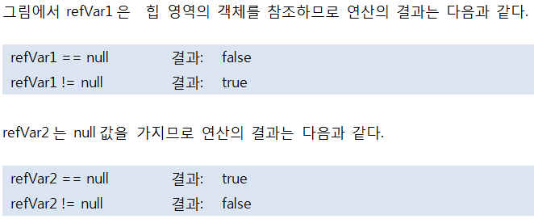
4절. null과 NullPointerException
null(널)
  변수가 참조하는 객체가 없을 경우 초기값으로 사용 가능
  참조 타입의 변수에만 저장가능
  null로 초기화된 참조 변수는 스택 영역 생성
  ==, != 연산 가능

Slide 11


4절. null과 NullPointerException
NullPointerException의 의미
  예외(Exception)
    사용자의 잘못된 조작 이나 잘못된 코딩으로 인해 발생하는 프로그램 오류
  NullPointerException
    참조 변수가 null 값을 가지고 있을 때
      객체의 필드나 메소드를 사용하려고 했을 때 발생

Slide 12
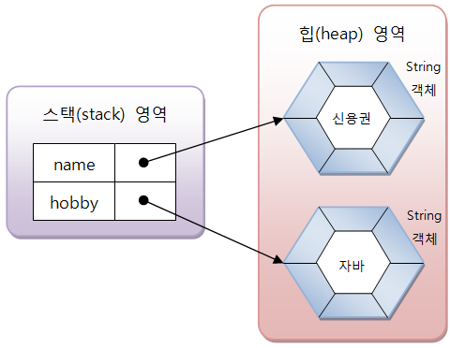

5절. String 타입
String 타입
  문자열을 저장하는 클래스 타입

Slide 13
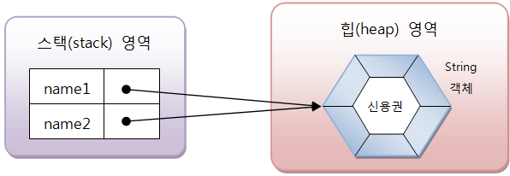

5절. String 타입
String 타입
  문자열 리터럴 동일하다면 String 객체 공유

Slide 14
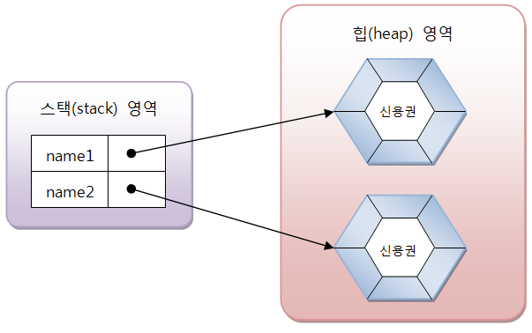

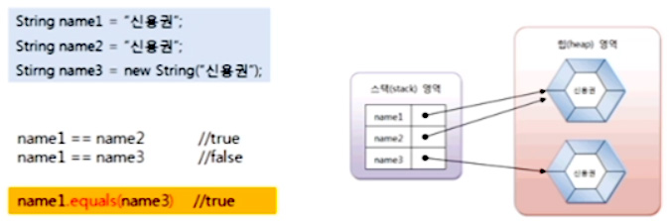
5절. String 타입
  new 연산자(객체생성연산자)를 이용한 String 객체 생성
    힙 영역에 새로운 String 객체 생성
    String 객체를 생성한 후 번지 리턴
  문자열 비교

Slide 15
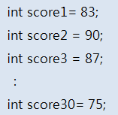
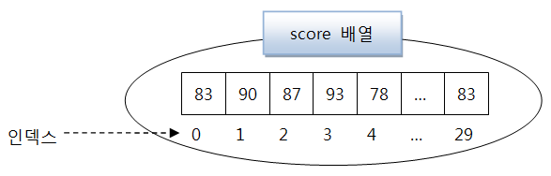
6절. 배열 타입
배열이란?
  같은 타입의 데이터를 연속된 공간에 저장하는 자료구조
  각 데이터 저장 위치는 인덱스 부여해 접근
항목 접근: 배열이름[인덱스] ex) score[0], score[3]

Slide 16
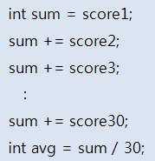
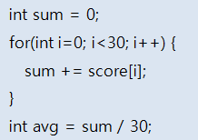
6절. 배열 타입
배열의 장점
  중복된 변수 선언 줄이기 위해 사용
  반복문 이용해 요소들을 쉽게 처리

Slide 17

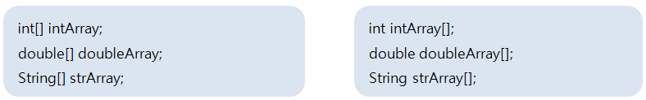
6절. 배열 타입
배열 선언
  배열을 사용하기 위해 우선 배열 변수 선언
  배열 변수는 참조 변수 - 배열 생성되기 전 null로 초기화 가능
    배열 변수가 null 값을 가진 상태에서 항목에 접근 불가
      변수[인덱스]” 못함
        NullPointerException 발생
Boolean[] booleanArray;
Boolean booleanArray[];

Slide 18
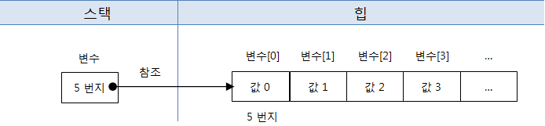
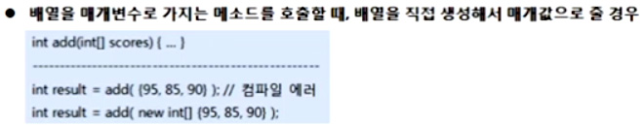
6절. 배열 타입
값 목록으로 배열 생성하는 방법
  변수 선언과 동시에 값 목록 대입
      예: String[] names = {“홍길동”, “이기자”, “김말숙”,…,}
  변수 선언 후 값 목록 대입
    예: String[] names = null;
    names = new String[] {“홍길동”, “김말숙”, “이기자”,…,}

Slide 19
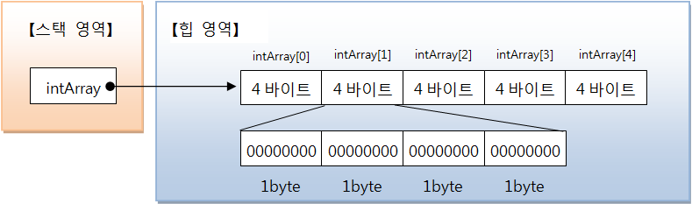
6절. 배열 타입
new 연산자로 배열 생성
  배열 생성시 값 목록을 가지고 있지 않음
  향후 값들을 저장할 배열을 미리 생성하고 싶을 경우

Slide 20
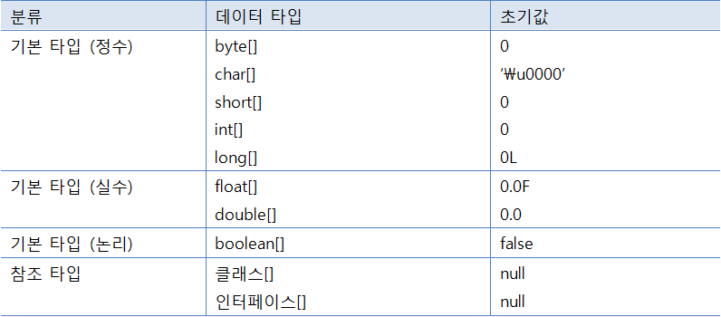


6절. 배열 타입
타입 별 항목의 기본값
  New 연산자로 배열을 처음 생성할 경우, 배열은 자동적으로 기본값으로 초기화 된다.
  예: int[] scores = new int[30];
  예: String[] names = new String[30];
String[] null

Slide 21
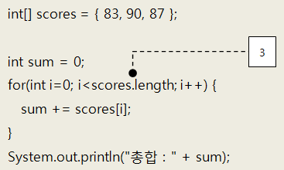
6절. 배열 타입
배열의 길이
  배열에 저장할 수 있는 전체 항목 수
  코드에서 배열의 길이 얻는 방법
  배열의 길이는 읽기 전용
  배열의 길이는 for문의 조건식에서 주로 사용

Slide 22
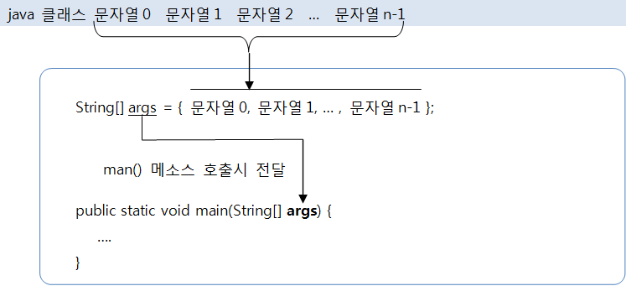
6절. 배열 타입
커맨드 라인 입력
  배열의 선언과 사용

Slide 23
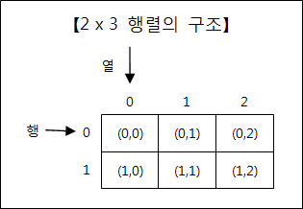
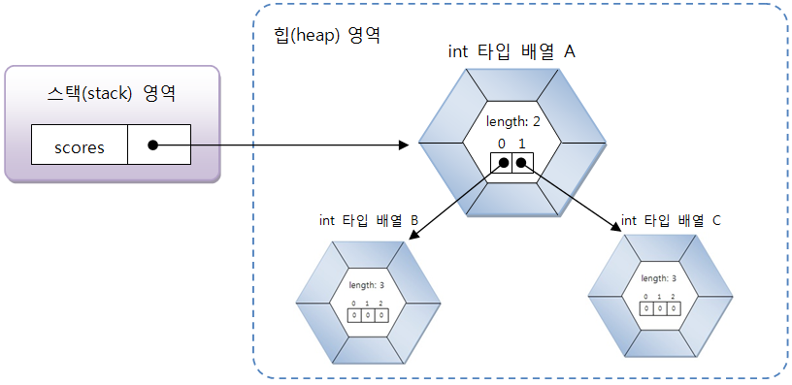

6절. 배열 타입
다차원 배열
  2차원 배열 이상의 배열
    수학의 행렬과 같은 자료 구조
  자바는 1차원 배열을 이용해 2차원 배열 구현
scores[0][0]=3;
scores[1][2]=5;

Slide 24
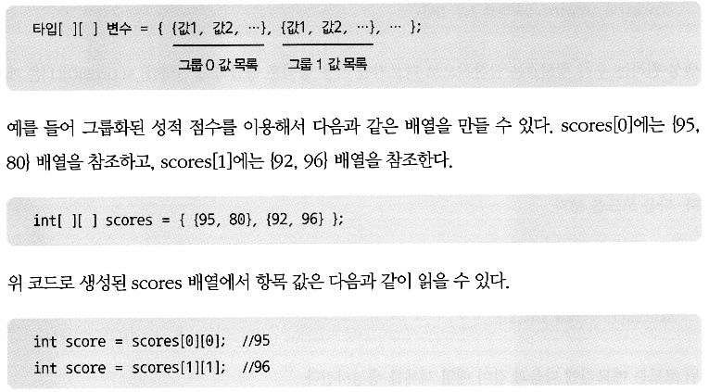
다차원 배열

Slide 25
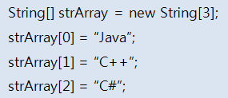
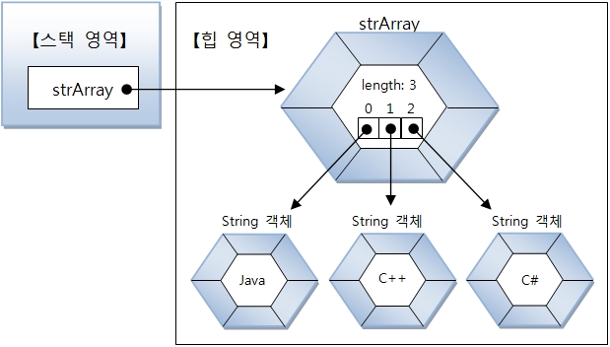
6절. 배열 타입
객체를 참조하는 배열
  기본 타입(byte, char, short, int, long, float, double, boolean) 배열
    각 항목에 직접 값을 가지고 있음
  참조 타입(클래스, 인터페이스) 배열 - 각 항목에 객체의 번지 가짐

Slide 26
6절. 배열 타입
배열 복사
  배열은 한 번 생성하면 크기 변경 불가
  더 많은 저장 공간이 필요하다면 보다 큰 배열을 새로 만들고 이전 배열로부터 항목 값들을 복사
배열 복사 방법
  for문 이용
  System.arrayCopy() 메소드 이용
    System.arrayCopy(arr1, 0, arr2, 0, cnt)
      arr1 : 원본배열명, arr2 : 복사할 배열명
      0 : 시작 인덱스번지 , cnt : 복사횟수
  Arrays 클래스 이용

Slide 27
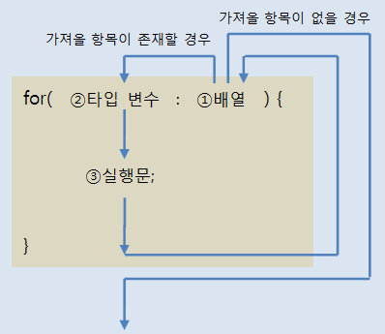
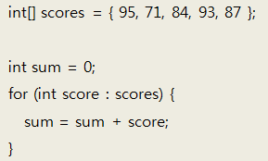
6절. 배열 타입
향상된 for 문
  배열 및 컬렉션의 항목 요소를 순차적으로 처리
  인덱스 이용하지 않고 바로 항목 요소 반복

Slide 28
7절. 열거 타입
열거 타입(Enumeration Type)
  한정된 값만을 갖는 데이터 타입
  한정된 값은 열거 상수(Enumeration Constant)로 정의

Slide 29
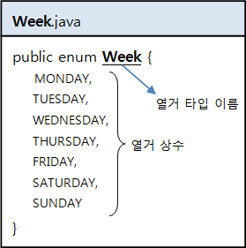
7절. 열거 타입
열거 타입 선언
  파일 이름과 동일한 이름으로 다음과 같이 선언 (첫 글자 대문자)
  한정된 값인 열거 상수 정의
    열거 상수 이름은 관례적으로 모두 대문자로 작성
    다른 단어가 결합된 이름일 경우 관례적으로 밑줄( _ )로 연결

Slide 30
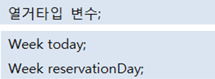
7절. 열거 타입
열거 타입 변수
  열거 타입 변수 선언
  열거 상수 값 저장 - 열거 타입 변수값은 열거 상수 중 하나
  열거 타입 변수는 참조 타입
    열거 타입 변수는 참조 타입이므로 null 값 저장 가능

Slide 31
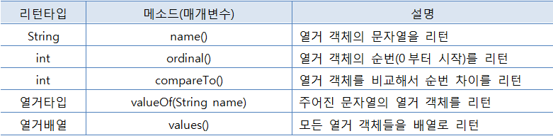
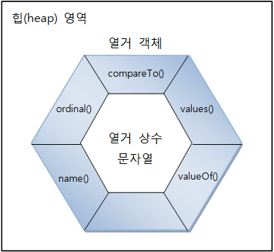
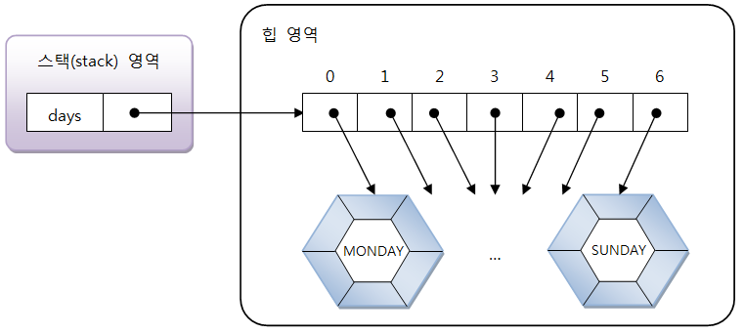
7절. 열거 타입
열거 객체의 메소드
  열거 객체는 열거 상수의 문자열을 내부 데이터로 가지고 있음
  열거 타입은 컴파일 시 java.lang.Enum 클래스를 자동 상속
    열거 객체는 java.lang.Enum 클래스의 메소드 사용 가능

Slide 32
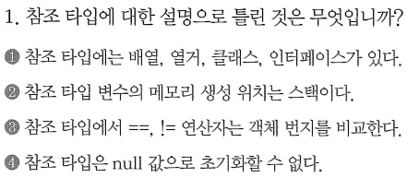
확인문제

Slide 33
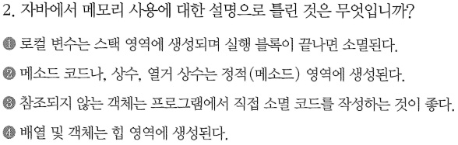
확인문제

Slide 34
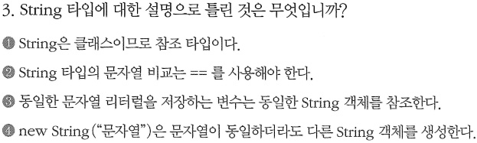
확인문제

Slide 35
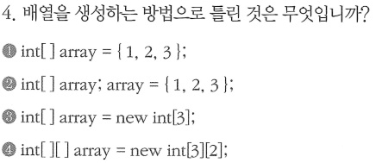
확인문제

Slide 36
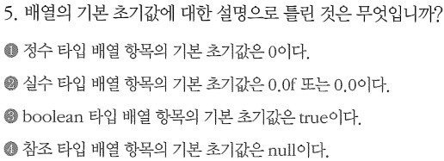
확인문제

Slide 37
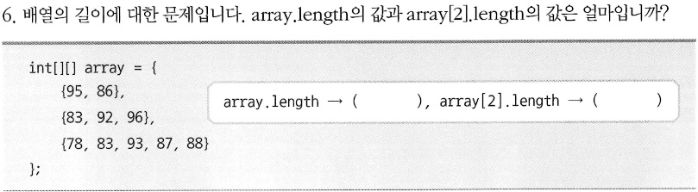
확인문제

Slide 38
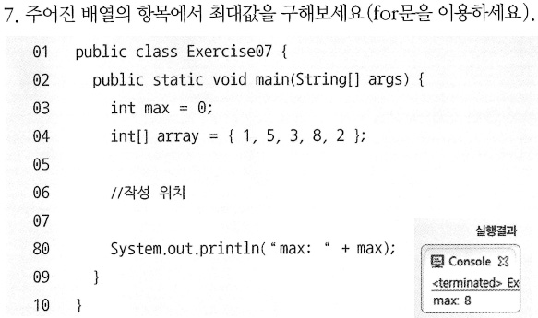
확인문제

Slide 39
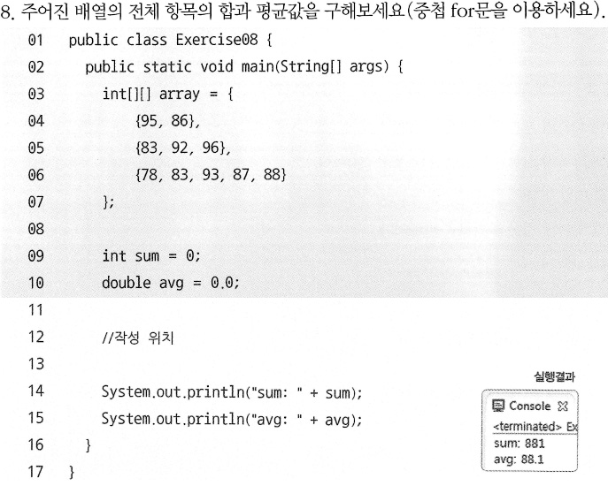
확인문제

Slide 40
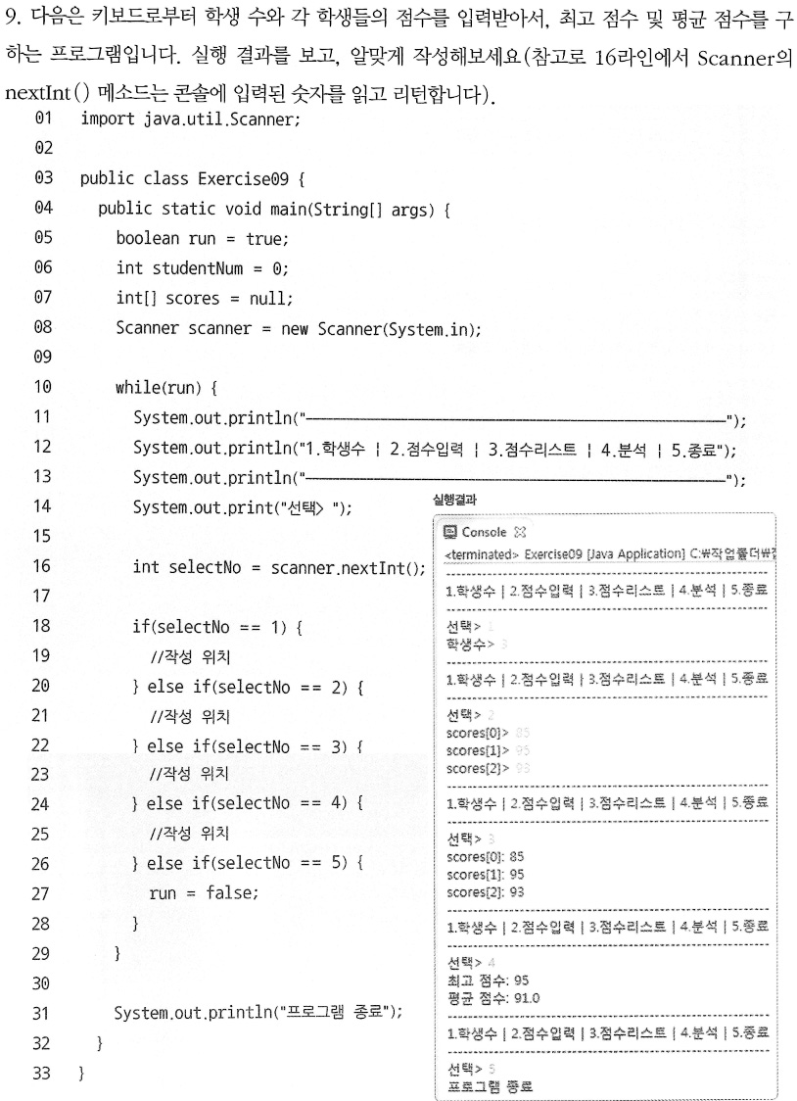
확인문제

Slide 41
(문제)
한글과 짝을 이루는 2개의 배열을 만들고, 사용자로부터 영어 단어를 입력받으면 한글로 출력하는 프로그램?
=➔> {{“love”, “사랑”},{“java”, “자바”}}
1~99까지의 수중 3/6/9 게임에서 박수를 쳐야하는 경우를 순서대로 출력하시오.
가위/바위/보/ 게임 프로그램을 만드시오.
사용자가 입력하고 엔터를치면, 컴퓨터는 랜덤하게 가위/바위/보 중 하나를 선택하여 누가 이겼는지를 출력한다.(단, ‘그만＇을 입력하면 종료한다.)

